Slide 1
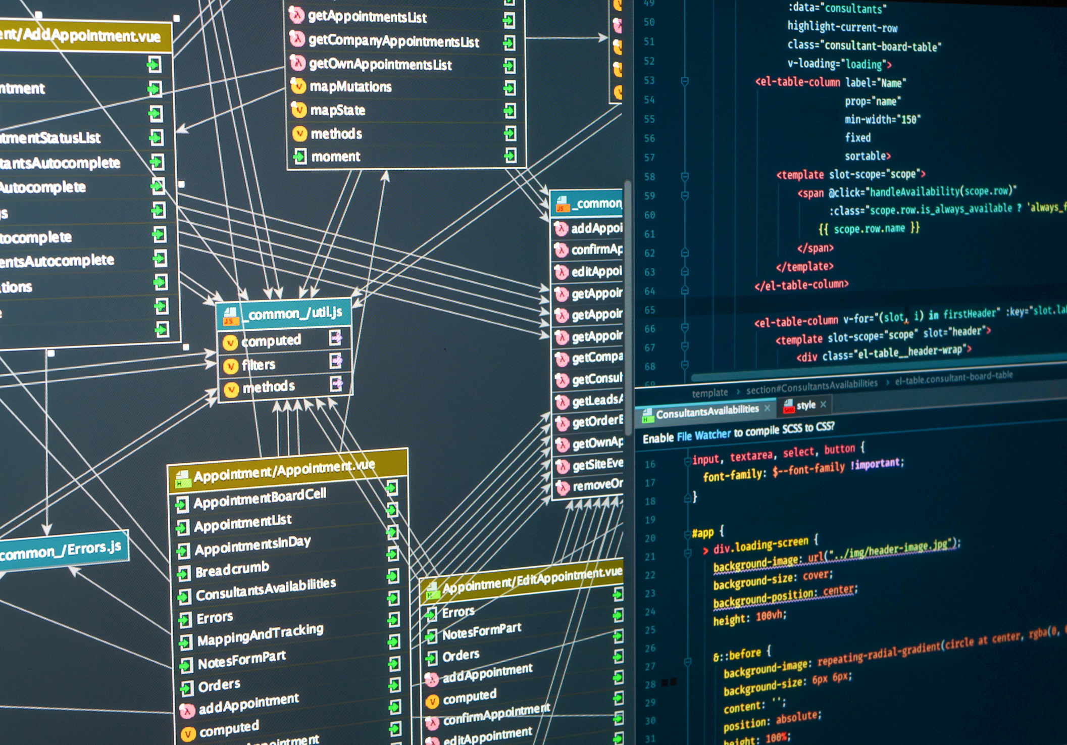



BANCO DE DADOS AVANÇADO
FUNCTIONS E PROCEDURES
Sistemas de Informação
Prof. Alessandro Horas
Notes:
1

Slide 2

Functions

Slide 3

Definição
As funções referem-se a rotinas ou procedimentos que desempenham operações específicas sobre dados armazenados no banco de dados e retornam resultados determinados.
No ambiente do MySQL, as funções são categorizadas em duas principais classes:
funções incorporadas (built-in functions)
funções definidas pelo usuário (user-defined functions).

Slide 4

Funções Incorporadas
(Built-in Functions)
O MySQL oferece um repertório de funções incorporadas que se destinam a facilitar diversas operações sobre conjuntos de dados. Entre estas funções, destacam-se:
COUNT(): Contabiliza o número de registros em um conjunto de resultados.
SUM(): Realiza a soma dos valores de uma coluna específica.
AVG(): Calcula a média dos valores de uma coluna.
MAX(): Retorna o valor máximo presente em uma coluna.
MIN(): Retorna o valor mínimo presente em uma coluna.

Slide 5

FUNÇÕES DEFINIDAS PELO USUÁRIO
(USER-DEFINED FUNCTIONS)
Além das funções incorporadas, o MySQL concede aos usuários a capacidade de criar suas próprias funções personalizadas. Estas funções são desenvolvidas em linguagens como SQL ou C, e são utilizadas para a execução de operações específicas conforme determinadas pelo usuário.

Slide 6
Exemplos de uso

Slide 7
Tomemos como exemplo uma tabela denominada produtos que contenha uma coluna denominada preco. Por meio da aplicação de funções incorporadas, é possível calcular a média dos preços ou identificar o preço máximo. A exemplificação a seguir ilustra esses conceitos:
CÁLCULO DA MÉDIA DE PREÇOS
SELECT AVG(PRECO) AS MEDIA_PRECOS FROM PRODUTOS;
DETERMINAÇÃO DO PREÇO MÁXIMO
SELECT MAX(PRECO) AS PRECO_MAXIMO FROM PRODUTOS;
As consultas apresentadas utilizam as funções AVG() e MAX() para a realização de operações sobre os dados contidos na tabela.
Fonte: MySQL Documentation

Slide 8

Atividade
COM BASE NO PROJETO DE BANCO DE DADOS (BIBLIOTECA), IDENTIFIQUE POSSÍVEIS FORMAS DE RETORNAR VALORES COMO RESULTADOS DE OPERAÇÕES UTILIZANDO AS FUNCIONALIDADES EXIBIDAS.
CONSTRUA 10 FUNÇÕES QUE FAÇAM SENTIDO PARA USO COTIDIANO DO BANCO DE DADOS.
Ex: Saber a quantidade de livros reservados e/ou devolvidos dentro de determinado período e
calcular média de multas aplicadas em período informado previamente.

Slide 9

Procedures

Slide 10

Definição
Procedures são um tipo de objeto de banco de dados que permite a criação e execução de rotinas armazenadas no servidor MySQL.
Uma procedure se caracteriza por um conjunto de instruções SQL, que pode aceitar parâmetros de entrada, realizar operações no banco de dados e retornar resultados ou afetar o estado do banco de dados.

Slide 11
Como criar uma procedure?
AS PROCEDURES SÃO CRIADAS UTILIZANDO A LINGUAGEM SQL NO MYSQL. A ESTRUTURA BÁSICA PARA CRIAR UMA PROCEDURE É SEMELHANTE À SEGUINTE:
DELIMITER $$
CREATE PROCEDURE nome_procedure(IN parametro1 tipo, IN parametro2 tipo)
BEGIN
-- Corpo da procedure (instruções SQL)
END$$
DELIMITER ;

Slide 12
COMO EXECUTAR UMA PROCEDURE?
Uma vez criada, uma procedure pode ser chamada (executada) usando o comando CALL:
CALL nome_procedure(valor_parametro1, valor_parametro2);

Slide 13

Parâmetros
As procedures podem aceitar parâmetros de entrada e/ou parâmetros de saída. Os parâmetros de entrada são utilizados para passar valores para a procedure, enquanto os parâmetros de saída podem ser usados para retornar valores após a execução da procedure.

Slide 14
USO DE VARIÁVEIS LOCAIS: DENTRO DO CORPO DE UMA PROCEDURE, É POSSÍVEL UTILIZAR VARIÁVEIS LOCAIS PARA ARMAZENAR TEMPORARIAMENTE VALORES.
Controle de Fluxo: As procedures podem incluir estruturas de controle de fluxo, como condicionais (IF) e loops (WHILE, FOR), permitindo lógica mais complexa.
Características
Modificação do Estado do Banco de Dados: Procedures podem executar qualquer instrução SQL permitida no MySQL, o que inclui a modificação do estado do banco de dados (inserção, atualização, exclusão de registros, etc.).
Reutilização de Código: A criação de procedures permite a modularização do código SQL, possibilitando a reutilização de lógica em várias partes de uma aplicação.

Slide 15
Exemplos de uso

Slide 16


DELIMITER $$
CREATE PROCEDURE EXEMPLOPROCEDURE(IN ID INT)
BEGIN
SELECT * FROM TABELA WHERE COLUNA_ID = ID;
END$$
DELIMITER ;
CALL ExemploProcedure(1);

Slide 17

Exemplo Prático (Halloween)
Criar uma procedure para inserir 10.000 registros de usuários aleatoriamente para os campos relevantes, como nome, email, idade, etc, usando as funções de geração de dados aleatórios disponíveis no MySQL.

Slide 18
-- Defina o delimitador para evitar conflitos com ponto e vírgula
DELIMITER $$
CREATE PROCEDURE InsereUsuariosAleatorios()
BEGIN
DECLARE i INT DEFAULT 0;
-- Loop para inserir 10.000 registros
WHILE i < 10000 DO
-- Gere dados aleatórios para os campos
SET @nome := CONCAT('Usuario', i);
SET @email := CONCAT('usuario', i, '@exemplo.com');
SET @idade := FLOOR(RAND() * 80) + 18; -- Gera uma idade entre 18 e 97 anos
-- Insira o novo registro na tabela de usuários
INSERT INTO tabela_usuarios (nome, email, idade) VALUES (@nome, @email, @idade);
-- Incrementa o contador
SET i = i + 1;
END WHILE;
END$$
-- Restaure o delimitador padrão
DELIMITER ;

Slide 19
Atividade de Fixação
DESENVOLVIMENTO DE PROCEDURE PARA CONTROLE DE DADOS DA NOSSA BIBLIOTECA
Objetivo: Desenvolver uma procedure no MySQL para lidar com o controle de dados de livros da biblioteca. A procedure deve incluir chamadas a funções embutidas para realizar operações específicas relacionadas ao gerenciamento e controle de reservas, retiradas e devoluções dos livros sem a necessidade de lógica de negócios ficar exclusivamente em uma aplicação.

Slide 20



Instruções básicas (atividade extra - Teatro):
3. Crie uma Função para Verificar a Disponibilidade: Crie uma função chamada verificar_disponibilidade que aceita um parâmetro de entrada, que é a data_hora da apresentação da peça. Essa função deve verificar se há alguma peça agendada para a mesma data e hora.
2. Crie uma Função para Calcular a Média da Duração: Crie uma função chamada calcular_media_duracao que aceita um parâmetro de entrada, que é o id_peca da peça de teatro. Essa função deve calcular a média da duração dessa peça em minutos.
1. Crie a Estrutura da Tabela: Crie uma tabela chamada pecas_teatro que irá armazenar informações sobre as peças de teatro. A tabela deve incluir campos como id_peca (chave primária), nome_peca, descricao, duracao (em minutos), e outros campos relevantes.

Slide 21
ESTA PROCEDURE DEVE:
Verificar a disponibilidade usando a função criada anteriormente.
Inserir a nova peça de teatro na tabela pecas_teatro.
Calcular a média de duração usando a função correspondente.
Imprimir informações sobre a peça agendada, incluindo a média de duração.
4. DESENVOLVA UMA PROCEDURE PRINCIPAL: CRIE UMA PROCEDURE CHAMADA AGENDAR_PECA QUE ACEITA PARÂMETROS DE ENTRADA RELEVANTES, COMO NOME_PECA, DESCRICAO, DATA_HORA, ETC.

Slide 22
5. TESTE SUA SOLUTION:
INSIRA ALGUNS REGISTROS FICTÍCIOS NA TABELA PECAS_TEATRO PARA SIMULAR PEÇAS DE TEATRO EXISTENTES.
CHAME A PROCEDURE AGENDAR_PECA COM DADOS FICTÍCIOS E VERIFIQUE SE AS VERIFICAÇÕES DE DISPONIBILIDADE E O CÁLCULO DA MÉDIA DE DURAÇÃO ESTÃO FUNCIONANDO CORRETAMENTE.

Slide 23



Dicas
Use as funções IF, SELECT, INSERT, e outras funções SQL conforme necessário.
Considere o uso de variáveis locais para armazenar valores temporários.
Documente a sua procedure explicando o propósito de cada etapa.

Slide 24


OBRIGADO !
Prof. Alessandro Horas

